Slide 1
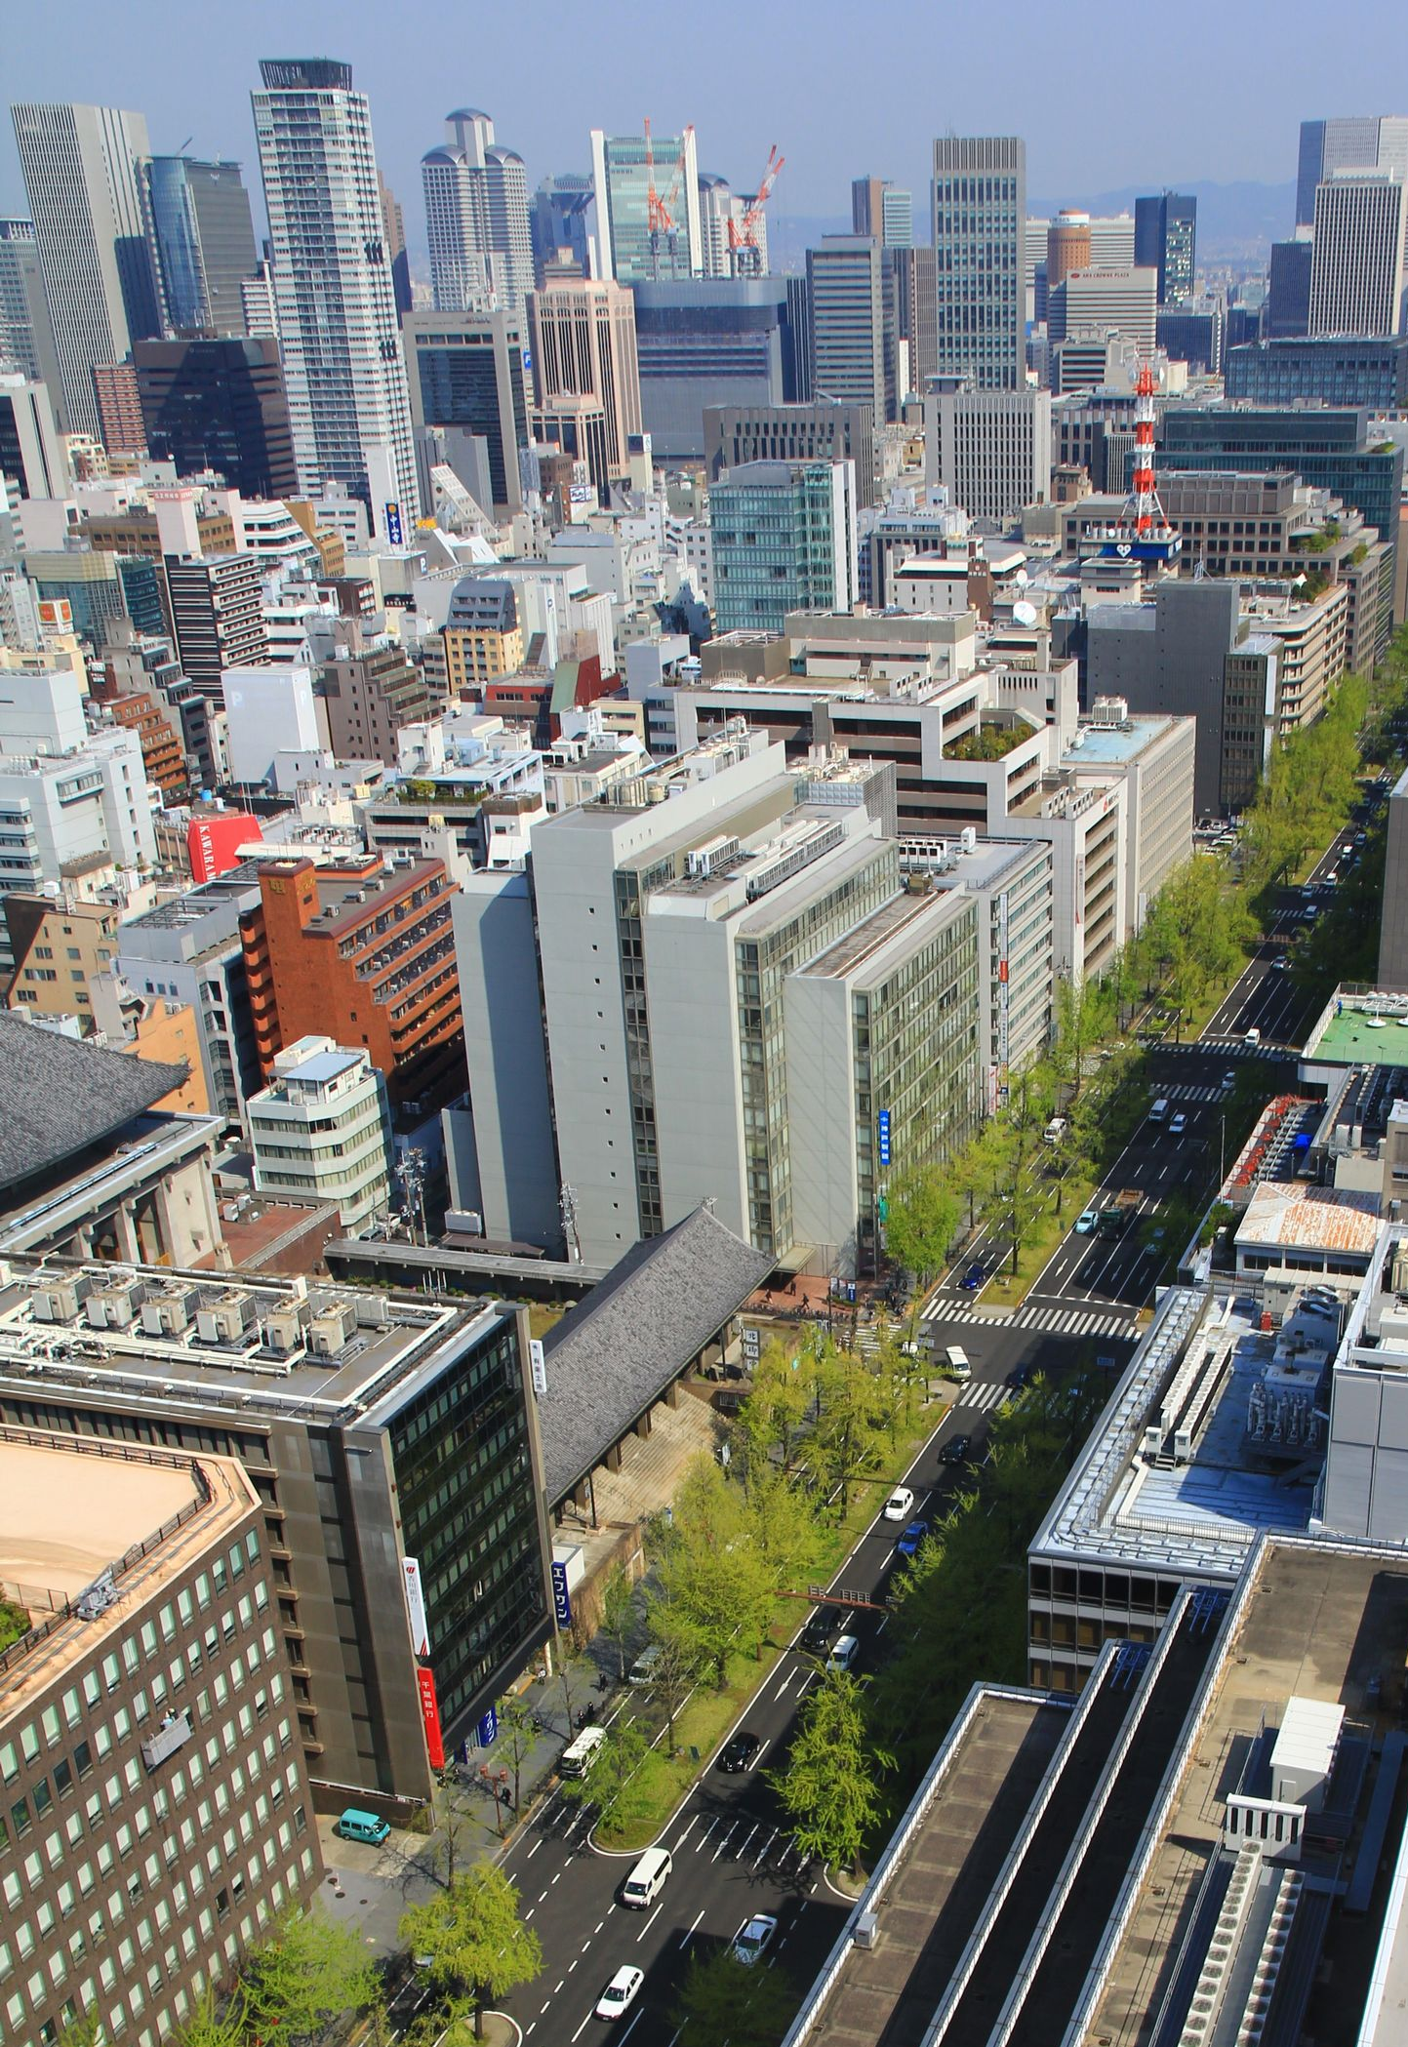
省エネのすすめ
テナントビル編
大 阪 府

Slide 2
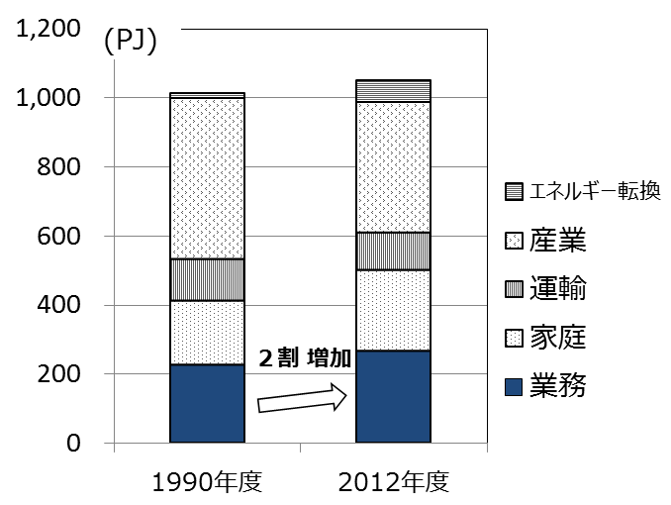
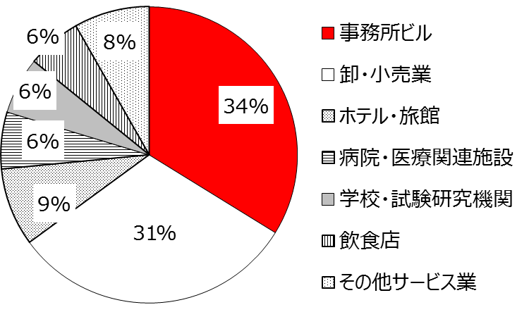
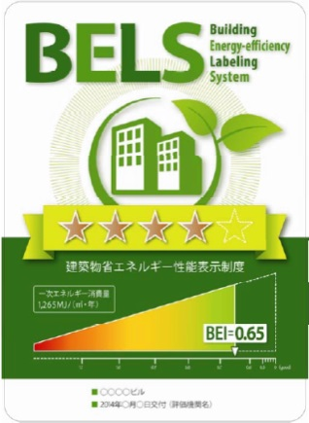
この手引きは、ビルオーナーの皆様が「省エネ」により、ビルの資産価値とテナントへのサービス
の向上を図り、経営強化につなげていただくことを目的にしています。
「省エネ」は経営強化のキーワード
➢省エネは「電気・ガス料金の削減」につながります！
・省エネ設備を導入すれば、ビルの資産価値が上がり、快適性が向上するとともに、電気・ガス
料金の削減を図ることができます。
・また、既存設備をかしこく使うことでも、電気・ガス料金の削減を図ることができます。
➢省エネは「テナントの信頼獲得」につながります！
・平成23年３月の東日本大震災以降、テナントの省エネへの関心が高まっています。
・テナントに電気・ガス料金が削減できる情報や選択肢を提供することは、テナントの信頼獲得
につながります。
省エネに関する現状 及び 国の動向
・民生(業務)部門のエネルギー消費量は増加しており、その中でも多くを占める事務所ビルについて
省エネの取組みを進めていくことは喫緊の課題となっています。
府域のエネルギー消費量 業務部門のエネルギー消費量の割合（用途別）
・このため、国においては、省エネ性能の高い建築物が市場で
評価されるよう、建築物の省エネルギー性能を客観的に評価
してわかりやすく表示する建築物省エネルギー性能表示制度
（BELS）を平成26年４月にスタートさせました。
・また、新築建築物について、平成32年度にかけて省エネ基準
への適合を段階的に義務化することも検討されています。
【出典：国土交通省資料より】

Slide 3
テナント、メンテナンス会社と連携した取組み
・テナントビルでのエネルギー使用量の内訳をみると、テナントが関わる部分が多くを占めています。
また、日々の設備・機器の運転管理は、メンテナンス会社に頼ることになります。
・このため、テナントやメンテナンス会社と一緒になって省エネを進めていくことが大切です。
➢テナントと省エネに関する情報や課題を共有しましょう！
・日頃のテナントとのコミュニケーションの一環として、テナントのニーズ把握とあわ
せて、省エネに関する情報などを提供し、課題を共有することで、テナントにも関心
を持っていただくようにしましょう。
・例えば、ＢＣＰ※や環境配慮などテナントが関心を持つ内容とあわせて、テナントが
実施している優良事例や省エネの最新動向など、定期的に情報共有及び情報交換を
行う会議を開催するのもよいでしょう。
・オーナーの立場からは、省エネの取組みの中でテナントの快適性を損なうものは実施
しづらいものですが、テナントと一緒になって考えることで、テナントの理解を得な
がら進めることができます。
※ＢＣＰ：緊急時企業存続計画または事業継続計画
地震などの災害が発生し、企業が被害を受けたとしても、従業員や資産などの被害を最小限に
とどめ、事業が中断しても早期に事業再開や復旧が可能となるように、平常時に行うべき活動や
緊急時の対応を準備して決めておく計画のこと。
➢エネルギーの使用状況等の「見える化」を進めていきましょう！
・省エネに関する情報や選択肢をテナントに提供することは、テナントの電気・ガス料金
の削減、ひいてはテナントの満足度向上につながります。
・省エネは、テナント自身が今どのくらいの電気やガスを使っているかを知るところから
始まります。
・テナント毎に個別メーターを設置する、電気・ガス料金の請求書に電気・ガスの使用量
を併せて記載するなどの「見える化」を進めていきましょう。
➢省エネの成果は、テナント、メンテナンス会社と共有しましょう！
・省エネの取組みにより削減できた電気・ガス料金の一部をテナントやメンテナンス会社
に還元することが、テナント等の満足度向上とさらなる省エネ推進につながります。
－２－

Slide 4
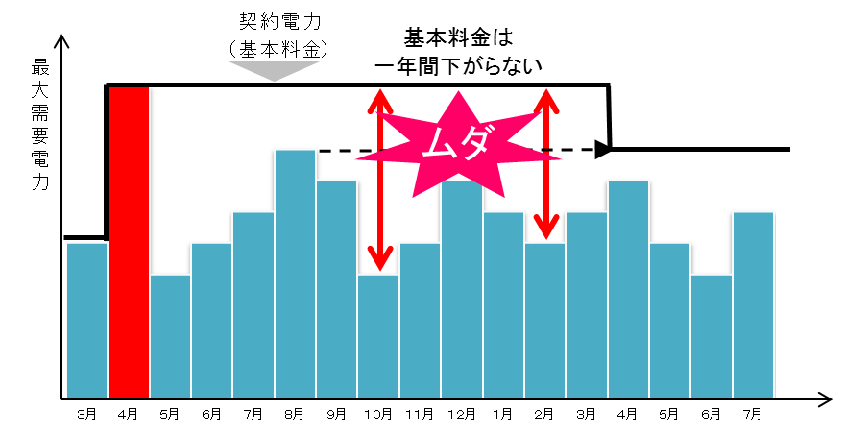
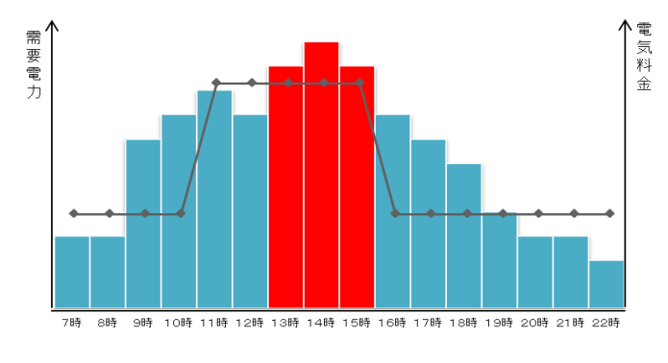
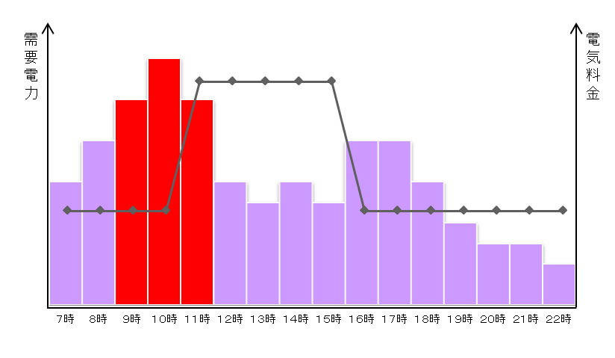
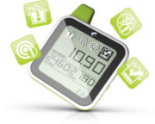
電気料金を下げるために
・電気料金を下げるためには、ピークカットやピークシフトで「基本料金」と「電力量料金」の
いずれか、または両方を下げる方法があります。（ガスにはこのような制度はありません。）
・また、電力会社を選ぶことで、電気料金が下がる場合もあります。
テナントと協力しての実施が必要です！
①基本料金を下げるには（ピークカット）
・基本料金を下げるには、契約電力を下げる必要があります。
・契約電力は、500ｋＷ以上の場合は電力会社との協議となりますが、500ｋＷ未満の場合は、最大需要
電力の値によって自動的に更新されます。
・そのため、一時的に多くの電力を使ってしまうと、その後の一年間の基本料金は上がってしまいます。
【例】基本料金の仕組み（高圧受電の場合）
このケースでは、４月～翌年３月の契約電力は、もっとも大きい値である、４月の値が適用される。
ピークカット
ピーク時の電力を抑え、
最大需要電力を下げる
ことが必要！
②電力量料金を下げるには（ピークシフト）
・電力量料金を下げるには、電力需要が高くなるピーク時間帯（平日昼間など）の電力使用量を、電気
料金の安い時間帯（夜間、休日など）にシフトさせることにより、電力量料金を抑えます。
ピークシフト
電力ピークを
電気料金の
安い時間帯に
シフトさせる！
電気料金の高い時間帯に使用量が多くなっている⇒電力量料金 高
電気料金の安い時間帯に使用量を
シフトさせる⇒電力量料金 安
これらの節電対策を効果的に進めるには、デマンド監視装置の導入が有効です。
デマンド監視装置：あらかじめ設定した目標電力を超えそうになったとき、
警報などでお知らせします。
〔メリット〕 Ⅰ．電気の使用状況の見える化が可能です。
Ⅱ．目標電力の超過の恐れがあるときに“気づき”を与えます。
Ⅲ．負荷の自動制御も可能です。
－３－
【出典：経済産業省資料より】

Slide 5
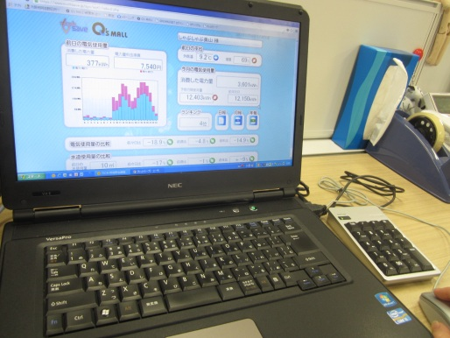
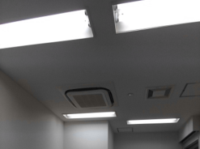
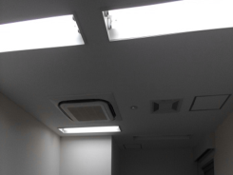
大阪府内での取組事例
（事例１）商業ビル(延床面積18万m²)の取組み
✔クラウド型BEMS導入「見える化」
・全テナントのPCに、エネルギーの使用量や料金が常時
把握でき、前日や前月等との比較ができる「見える化」
システムを導入している。
・毎年１回、積極的に省エネに取り組んだテナントに対し、
記念品を添えて表彰している。
✔テナントへの働きかけ
・アンケートで出てきた省エネ策を横展開している。
・オープン前に、館内放送等でアナウンスするとともに、
巡回でのチェック、声掛けをしている。
✔省エネの選択肢の提供
・照明を細かくゾーニングし、必要な部分だけ点灯できる
ようにしている。
✔テナントへの啓発
・電気料金等の請求書に、電気料金単価と使用量に併せ、
CO₂排出量を記載している。
・省エネの取組内容をテナントに報告している。
（事例２）オフィスビル(延床面積2500m²)の取組み
全点灯
一部点灯
設備更新は計画的に
➢耐用年数を踏まえて、計画的に設備を更新しましょう！
・設備更新の時期が適切な時期を過ぎると、設備の性能が低下するとともに、故障や事故を
招きやすくなります。
・また、急な更新をせざるを得ない場合は、その時に有効な補助金が用意されていない可能性
もあるなどのデメリットもあります。
➢導入する設備の規模を確認しましょう！
・必要な能力に比べ、余裕が十分にある設備が入っている場合がよくあります。
・この場合、設備更新時に現状の使用状況に合う規模に下げれば、設備投資コストと運転コスト
の抑制になり、電気・ガス料金を下げることができます。
－４－

Slide 6
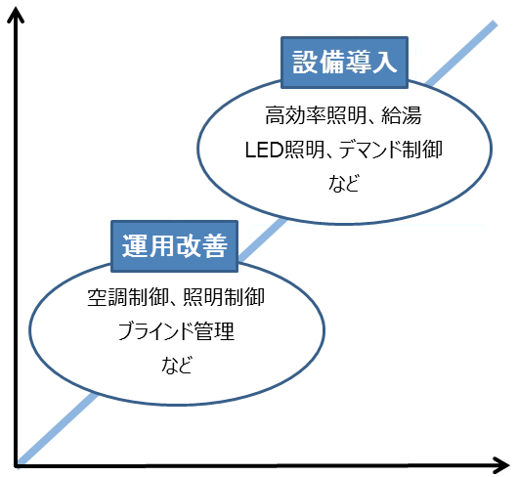

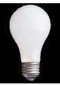
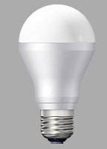
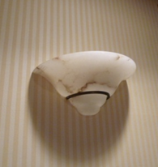
省エネ対策の具体的事例
・省エネ対策は、「設備投資」と、既存設備の使い方を工夫する「運用改善」に大きく分けられます。
コスト
対策効果
・大阪府立環境農林水産総合研究所が実施した省エネ診断のうち、直ちに導入できる「運用改善」や
比較的短い年数で投資回収ができる「設備導入」を中心とした省エネ改善提案事例をご紹介します。
照明－１ 白熱電球をＬＥＤ電球に交換して約9割の省エネ！
◆ 施設A（延床面積 9,200 ㎡）の事例
個室内の保安灯に白熱電球（50W)が使用されている。
1日7時間点灯する白熱電球150灯
をＬＥＤ電球に交換すると…
(点灯：365日/年、50W⇒6.3W）
★ 年間 16,749kWh の省エネ！
★ 年間 26.5万円 のコスト削減！
★ 投資回収 0.7年 ！
省エネのポイント！
白熱電球からＬＥＤ電球への交換は、工事が不要で省エネ効率も高いので、比較的、大きなコスト削減効果を見込めます。
また同様に、少ない照度でも支障がない間接照明の白熱電球等も
消費電力の小さいＬＥＤ電球に交換すると効果的です。
白熱電球
ＬＥＤ電球
※電力単価は、年間の総電力平均単価を採用しています。
壁面の間接照明
－５－

Slide 7

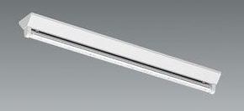
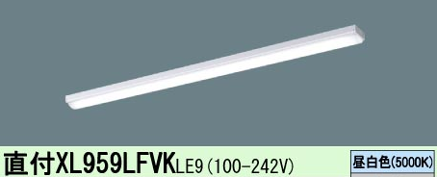
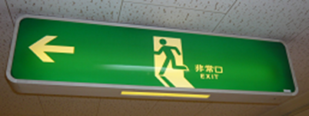

照明－２ 蛍光灯を直管型ＬＥＤに更新して約5割の省エネ！
◆ 施設Bの事例
食堂に１灯用蛍光灯(36W型）が使用されている。
1日12.5時間点灯している蛍光灯（259台）
を直管型ＬＥＤに交換すると…
(点灯：290日/年、40W⇒19W ）
★ 年間 19,716kWh の省エネ！
★ 年間 33.0万円 のコスト削減！
★ 投資回収 7.5年 ！
省エネのポイント！
照明を更新する際は、事前に、必要な明るさが確保できる機種を選定した上で、設置場所・台数等を確定してください。
蛍光灯
※電力単価は、年間の平均従量単価及びデマンド単価を採用しています。
※イニシャルコストに、工事費は含みません。
直管型ＬＥＤ
照明－３ 誘導灯をＬＥＤ型器具に更新して約9割の省エネ！
◆ 施設C（延床面積 3,500 ㎡）の事例
誘導灯に、蛍光灯型の器具が使用されている。
常時点灯している誘導灯(大型2台、点滅式大型12台、
中型20台)をＬＥＤ型の器具に交換すると…
(大型：85W⇒10.5W、点滅式大型：85W⇒5.3W、
中型：24W⇒2.7W、 点灯：24時間/日×365日/年）
★ 年間 13,415kWh の省エネ！
★ 年間 17.8万円 のコスト削減！
★ 投資回収 6.4年 ！
省エネのポイント！
長時間使用している照明は、比較的早く投資回収できるので、
優先的にＬＥＤに更新されることをお勧めします。
蛍光灯型の誘導灯
※電力単価は、年間の平均従量単価を採用しています。
※イニシャルコストに、工事費は含みません。
ＬＥＤ型の誘導灯
－６－

Slide 8
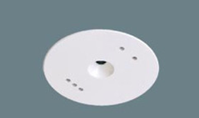
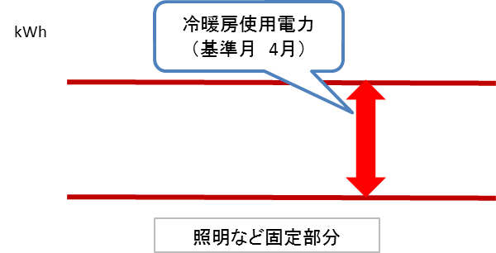
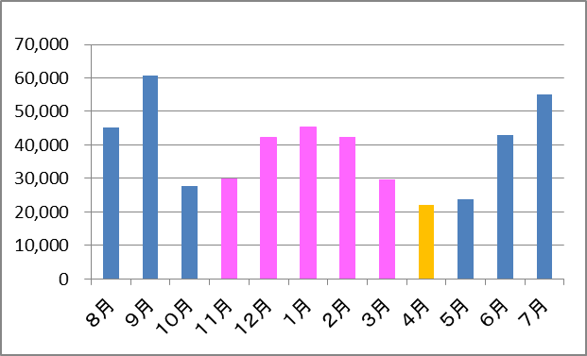
照明－４ 人の出入りの多い場所に人感センサを設置して約7割の省エネ！
◆ 施設Dの事例
トイレの照明が、未利用時にも点灯されている。
(9か所のトイレで、32W型蛍光灯が計23台、27W型コンパクト型蛍光灯が計10台）
人感センサを9台設置して点灯時間を
短縮させると…
（点灯時間：10時間/日⇒3時間/日に短縮。220日/年）
★ 年間 1,717kWh の省エネ！
★ 年間 1.9万円 のコスト削減！
★ 投資回収 4.2年 ！
省エネのポイント！
共用トイレなど、照明の点滅が頻繁な場所には、人感センサを設置すると、
効果的に省エネが図られます。
人感センサ
※電力単価は、年間の平均従量単価を採用しています。
※イニシャルコストに、工事費は含みません。
空調－１ 空調温度設定を1～2℃緩和して約1割の省エネ！
◆ 施設Eの事例
冷暖房の温度設定に統一されたルールがない。
★ 空調負荷が 約 10％ 削減！
★ 年間 20,299kWh の省エネ！
★ 年間 27.6万円 のコスト削減！
空調の設定温度を1℃～2℃ 緩めると…
省エネのポイント！
空調の設定温度については、各部屋に温度計を設置したり、設定温度の目安を表示すると、従業員や利用者等の意思統一が図られ、省エネの意識が効果的に浸透します。
※電力単価は、年間の平均従量単価を採用しています。
※ 現状の冷暖房の消費電力量がわからない場合は、
冷暖房を使用していない月を基準月とすれば、
概算することができます。
－７－

Slide 9
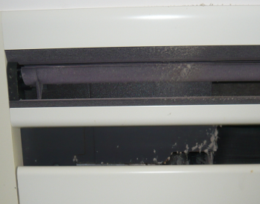
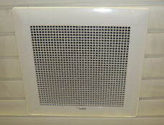
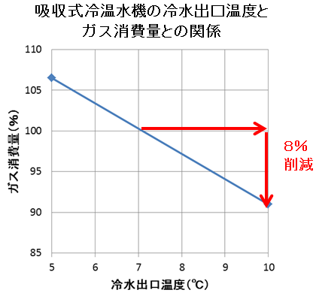
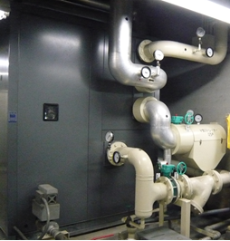
空調－２ 空調のフィルターの定期的な清掃で約5％の省エネ！
◆ 施設F（延床面積 3,600㎡）の事例
空調のフィルターが埃などで目詰まりしているため、風量が低下してガス消費量が増加している。
空調のフィルターを定期的（月1回程度）に
清掃すると…
★ ガス消費量が 約 5％ 削減！
★ 年間ガス 5,152m³ の省エネ！
★ 年間 42.5万円 のコスト削減！
省エネのポイント！
脱衣室やベッドの上など、埃がたまりやすい場所は、
特にこまめにフィルタを清掃することをお勧めします。
エアコンや給気口の目詰まり
※ガス単価は、年間の平均単価を採用しています。
空調－３ 吸収式冷温水機の冷水出口温度調整で約8％の省エネ！
◆ 施設Gの事例
冷房時、吸収式冷温水機の冷水出口温度が常時7℃に設定されている。
★ ガス消費量が 約 8％ 削減！
★ 年間ガス 825m³ の省エネ！
★ 年間 8.0万円 のコスト削減！
冷水出口温度を10℃に上げると…
省エネのポイント！
吸収式冷温水機の冷温水出口温度
の設定を緩和することにより、ガスの
消費量は削減されます。
出典：ビル省エネ手帳2013
（(一財）省エネルギーセンター）
吸収式冷温水機
※ガス単価は、年間の平均単価を採用しています。
－８－

Slide 10
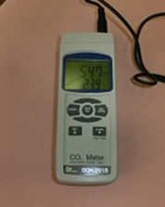
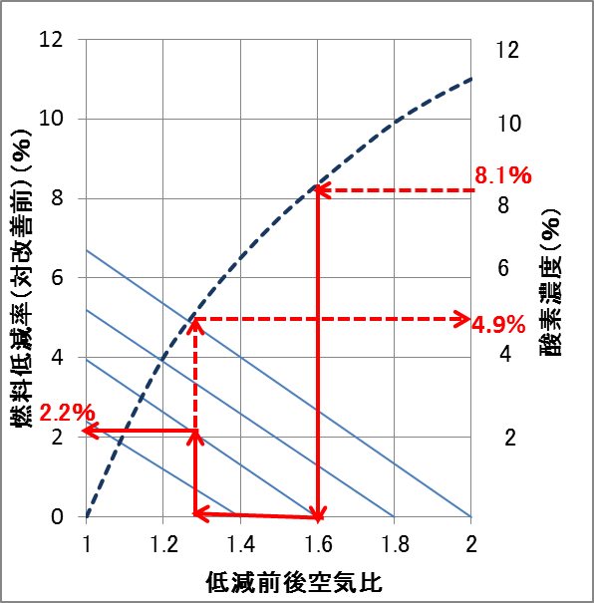
空調－４ 換気量を削減して空調負荷を大幅低減！
◆ 施設H（延床面積 3,600㎡）の事例
過剰な換気が24時間年中されており、空調負荷が増大している。
(ＣＯ_{２}濃度が、500～600ppmと低い。）
排気ファンを一部停止させ、換気量を抑制
させると…
（ＣＯ_{２}濃度 600ppmを800ppm程度に調整する。）
★ 年間 57,413kWh の省エネ！
★ 年間 92.4万円 のコスト削減！
★ 投資 0円 ！
省エネのポイント！
過剰な換気により、冷暖房による冷気や暖気がムダに放出され、エネルギー損失が生じます。
ビル衛生管理法の基準（ＣＯ_{２}濃度1,000ppm以下）を超過しない範囲で、換気量を調整してください。
ＣＯ_{２}メーター
※電力単価は、年間の総電力平均単価を採用しています。
熱源設備－１ ボイラの燃焼空気比の低減で約2％の省エネ！
◆ 施設I（延床面積 9,200㎡）の事例
ボイラに燃焼用空気が過剰に送られているため、排ガス損失が生じている。
ボイラの燃焼空気比を1.6から1.3に下げると…
（排ガス中の酸素濃度 8.1％⇒4.9％）
★ 年間ガス 1,492m³ の省エネ！
★ 年間 15.2万円 のコスト削減！
★ 投資 0円 ！
省エネのポイント！
空気比が適正値より大きすぎると、排ガス量も増加するため、
エネルギーの損失が生じます。
排ガス中の酸素濃度を指標として、ボイラへの送風量を減らして、空気比を調整しましょう。
２１
空気比＝
２１－酸素濃度（％）
空気比を1.6から1.3に下げると、
2.2％の省エネ！
酸素濃度は、8.1％⇒4.9％
出典：ビル省エネ手帳2013
（(一財）省エネルギーセンター）
※ガス単価は、年間の平均単価を採用しています。
－９－

Slide 11
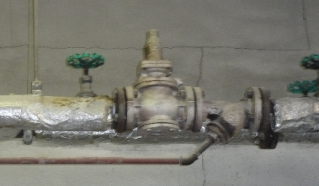
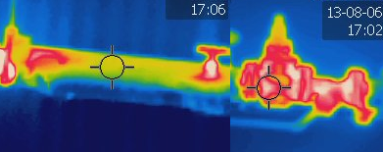
熱源設備－２ ボイラの起動・停止温度の調整で熱損失の低減！
◆ 施設J（延床面積 5,400㎡）の事例
ボイラが頻繁に停止起動を繰り返し、起動ごとにパージ運転が行われるためボイラ内が冷やされて
損失が増える。 (貯湯タンク温度が63℃で起動、65℃で停止。 起動・停止の1サイクルは約4分間。）
ボイラが稼動する温度幅を広げると…
（起動60℃、停止65℃に設定）
★ 年間ガス 2,035m³ の省エネ！
★ 年間 18.9万円 のコスト削減！
★ 投資 0円 ！
省エネのポイント！
【現 状】 稼動温度 63～65℃
ボイラ停止後に再着火する際には、
安全のため燃焼室を換気（パージ）する必要がありますが、
パージによりボイラ内は冷やされ、熱損失が生じます。
起動・停止のサイクルが短いと、ボイラ効率が低下します
ので、適正な温度設定が重要です。
【改善後】 稼動温度 60～65℃
ボイラの稼動温度幅を広げると、パージ回数が1日97回から42回になり、熱損失が低減！
※ガス単価は、年間の平均単価を採用しています。
熱源設備－３ 蒸気配管の保温で、放熱損失の低減！
◆ 施設Kの事例
蒸気配管の減圧弁と付属するバルブ・フランジ（6か所）に保温がなされず、放熱によるエネルギー
損失が生じている。 (ボイラ運転時間 8時間/日×246日/年）
減圧弁・フランジ6か所を、厚さ30mm程度
の保温材で覆うと…
★ 年間灯油 1,180ℓ の省エネ！
★ 年間 8.6万円 のコスト削減！
★ 投資回収 2.1年 ！
省エネのポイント！
サーモカメラで見ると、保温された箇所とされていない箇所の温度差がはっきりわかります！
室温36℃
蒸気配管を保温することにより、放熱損失を低減
できます。
また、夏の冷房負荷も少なくなるので、さらに
省エネになります
保温された箇50℃
減圧弁 143℃
※灯油単価は、年間の平均単価を採用しています。
－10 －

Slide 12
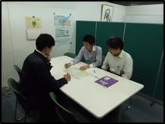
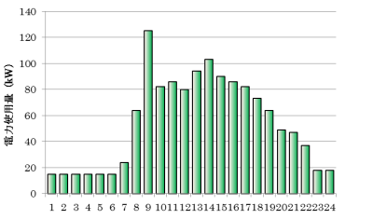

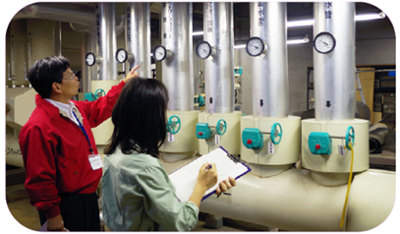
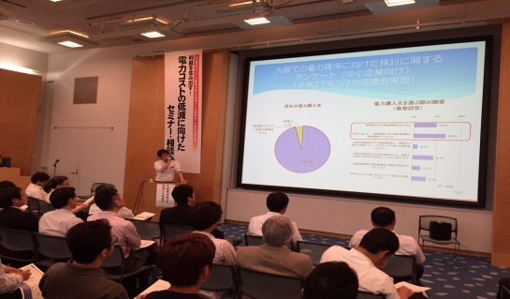


省エネ支援事業のご紹介
省エネの取組み事例の収集・ＰＲ
省エネ意識及び知識の向上を図るため、中小規模の事業者
（ビル、工場、病院等を含めた建物用途全般）を対象に取組み
事例を幅広く収集し、それらを一元化して府ホームページに
掲載するなど、その取組みをＰＲしています。
ＢＥＭＳの導入
おおさか版ＢＥＭＳ事業者が「見える化」と具体的な提案に
より節電をサポートします。
（「おおさか版BEMS事業者」:電力使用状況の「見える化」と節電等の
具体的な方法を提案する府の登録事業者）
省エネ診断の実施
専門機関と連携して、エネルギー使用量の現状分析等を行い、
具体的な改善策についてアドバイスしています。
新電力等の情報提供
「大阪電力選べる環境づくり協議会」では、新電力や電力
調達コストの低減などについての情報を提供します。
みなさまの省エネ、創エネ、節電等に関するお悩み、ご相談にお応えします！
お問合わせ先
『おおさかスマートエネルギーセンター』
（大阪府 環境農林水産部 エネルギー政策課 内）
■TEL；06-6210-9254 ■FAX：06-6210-9259
■E-mail：eneseisaku-01@gbox.pref.osaka.lg.jp
検索
おおさかスマートエネルギーセンター
表紙の写真：本町駅付近から梅田方面を臨む （提供：ブログ「Re-urbanization -再都市化-」 http://saitoshika-west.com/ ）

